Slide 1
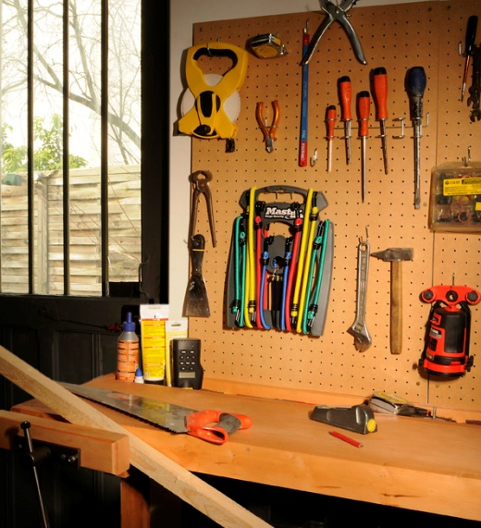

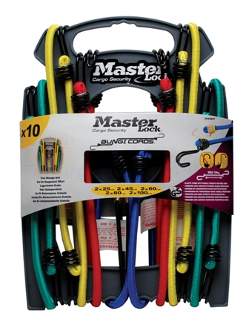


3043EURDAT – Tendeurs TWIN WIRE™, lot de 10
Idéal pour le rangement de tendeurs…
Lot de 6 tendeurs 2 x 60 cm + 2 x 80 cm + 2 x 100 cm en 8 mm
  Facile à étirer et à utiliser
Crochet inversé
  Permet d'avoir un espace d'accrochage plus large
Crochet double fil
  Offre une meilleure résistance que les tendeurs traditionnels
Cadre en plastique fourni
  Pour le stockage des tendeurs
Certifié TÜV
  Résiste jusqu’à 40 kg
Référence | 3043EURDAT
Code EAN | 3-520190-92315-8
Conditionnement | - / 4
Prix tarif HT € | €

